Slide 1
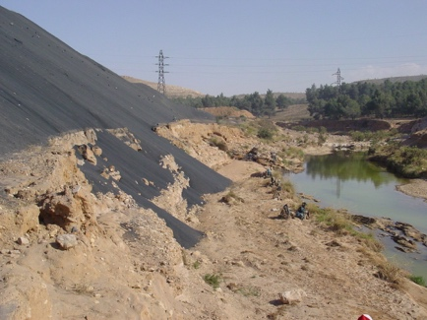
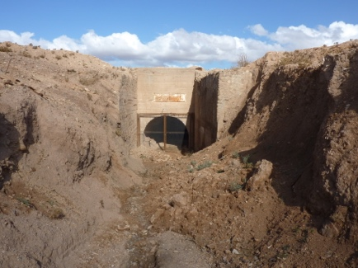
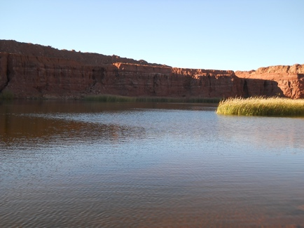
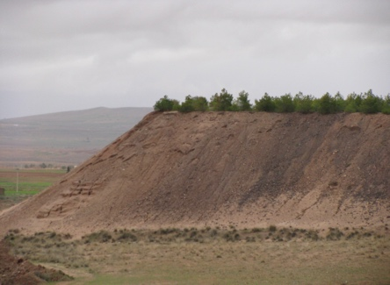

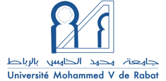


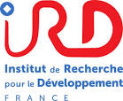
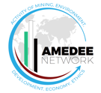
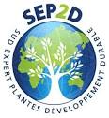
Un Atelier international
“Mines orphelines”
Comité d’organisation
Université Moulay Ismail de Meknès : Abdelilah DEKAYIR, Mohamed ROUAI,
Université Mohammed V de Rabat : Mouna FAHR, Abdelaziz SMOUNI, Najib BENDAOU, Jamal AURAG
Mines-Rabat : Mariam El ADNANI
CRMEF, EGE, Rabat: Moulay Lâarabi EL HACHIMI
Université Cadi Ayyad de Marrakech : Rachid HAKOU
Université Mohammed VI Polytechnique – Benguérir : Yassine TAHA
IN-PHB et CEA MEM Yamoussoukro, Côte d’Ivoire: Alphonse YAO
SEP2D : Jean-Pierre PROFIZI,
IRD :
  Départements scientifiques de l’IRD (DISCO et SOC), Renaud FICHEZ, représentant de l’IRD au Maroc
  Raphaëlle CHEVRILLON GUIBERT (PRODIG et INAU)
  Fabrice COLIN (CEREGE) (coordination générale)
Secrétariat
Equipe du Pr Abdelilah DEKAYIR de l’université Moulay Ismail de Meknès
Jeune équipe IRD-Université Mohammed V de Rabat « Phytomet» (Phytoremédiation et restauration des sols dégradés par l’activité minière /Biotechnologies), Pr Mouna FAHR
Représentation IRD du Maroc
Participants (40)
Doctorants, chercheurs, enseignants chercheurs, ingénieurs et techniciens (public et privés), services ministériels (Maghreb, Afrique de l’ouest, Afrique francophone, Europe, Australie, canada)
Première circulaire
L’Université Moulay Ismail de Meknès
Et
L’institut de Recherche pour le Développement (IRD)
Organisent en partenariat avec
Les universités Mohammed V de Rabat, Cadi Ayyad de Marrakech,
Mohammed VI Polytechnique de Benguérir ,
l’Ecole Nationale Supérieure des Mines de Rabat,
Le Centre régional des métiers de l’éducation et de la formation de Rabat,
l’institut national d’aménagement et d’urbanisme de Rabat,
l’institut national polytechnique Houphouët-Boigny et
le centre d’excellence africain « Mines et environnement minier »
de Yamoussoukro, Côte d’Ivoire,
le réseau AMEDEE et le programme SEP2D
Partenaires
Du 18 au 21 septembre 2019
Présidence de l’université de Meknès

Slide 2
Contexte
L’activité minière extractive impacte de manière significative l’économie en particulier dans les pays méditerranéens et les pays de la ceinture tropicale. La production minière représente à ce jour 24 % du PIB de l’Afrique, 9,9 % de celui de l’Amérique latine et 20,4 % de celui de l’Asie. À elle seule, l’Afrique totalise 30 % des réserves planétaires de minerais. Rien qu’entre 2000 et 2008, la valeur créée par les ressources naturelles en Afrique est passée de 39,2 milliards à 240 milliards de dollars. Au Maroc, le poids de l’activité minière représente actuellement environ 10% du PIB national.
Parallèlement, l’extraction des ressources minières non durables comporte de nombreux risques écologiques, économiques et sociétaux, incluant les impacts locaux (écosystèmes, biodiversité, aquifères, économie de syndrome hollandais, perte d’identité culturelle et cohésion sociale, santé des populations) et globaux (Gaz à effet de serre - GES), qui font l’objet d’une prise de conscience croissante. La nature des risques et leurs perceptions varient selon les contextes géologiques et environnementaux et les acteurs en présence (opérateurs, scientifiques, collectivités et gouvernement, populations).
Problématique générale
La problématique du suivi des projets miniers dans leurs cycles de vie, de l’exploration jusqu’au post-mine est ainsi devenu un enjeu mondial. Depuis la conférence de Rio de Janeiro en 1992, des initiatives internationales s’orientent vers une « activité minière responsable » mettant en œuvre des modèles économiques durables instaurant, sur la base d’un volontariat d’adhésion et d’un dialogue permanent avec les parties prenantes, le principe de responsabilité sociale des entreprises (RSE) et l’aide à la décision dans l’élaboration d’outils de politique publique.
L’enjeu des mines orphelines
Si ces approches fortement encouragées accompagnement de plus en plus les grands projets miniers actuels, les mesures et leurs financements pouvant être intégrées à l’amont des projets, il n’en est pas de même pour les mines fermées et abandonnées. En effet ces mines sont dites orphelines du fait que les opérateurs miniers ne sont plus responsables, ni juridiquement ni financièrement, dans la plupart des cas, du devenir de ces anciens sites miniers. Or ces anciens projets miniers, qui ont été dans le passé beaucoup moins contraints au plan environnemental, laissent des environnements dégradés, tant sur le plan des sols et de la couverture végétale (biodiversité), qu’au plan du système hydrologique local et régional et au plan patrimonial : La restauration des environnements dégradés et leur usage sont devenus des enjeux sociétaux majeurs et les méthodes employées ainsi que l’acceptabilité sociétale constituent des déterminants essentiels de la valorisation des systèmes restaurés comme lieu de vie, de développement agricole, touristique, récréatif, patrimonial, etc.
Atelier participatif multi acteurs
La recherche interdisciplinaire et multisectorielle et en partenariat public/privé est la plus à même d’apporter des réponses constructives et un appui aux politiques publiques.
Ce premier atelier de 4 jours a pour ambition de réunir les forces de recherche permettant de répondre à ce défi en permettant de partager les expériences des institutions marocaines (partenaires publics et opérateurs privés), des membres du Programme SEP2D, du PSIP GEODHE, du réseau international AMEDEE, des ACE de Côte d’Ivoire, de Guinée et du Niger (liste non exhaustive) afin de partager les connaissances et d’identifier les besoins .
Quatre thématiques seront étudiées par les participants à travers quatre sessions de travail et d’échange, à partir de 20 conférences-débats invitées relatant des expériences diversifiées et complémentaires, locales et internationales:
I-Gouvernance des mines orphelines (droits, statuts, financement)
II-Impacts environnementaux et sociétaux (écosystèmes, sociétés, développement)
III-Réduction des impacts et restauration des sites dégradés
IV-Réduction des impacts et usages des sites restaurés
Une feuille de route R&D sera proposée, des opportunités de partenariat et de recherche de financement seront discutées.
Programme synthétique provisoire
18 septembre : Université de Meknès
Matinée : Accueil et lancement de l’atelier,
Conférences session I « Gouvernance des mines orphelines »
Après-midi : Conférences session II « Impacts environnementaux et sociétaux »
19 septembre : Université de Meknès
Matinée : Conférences session III « Réduction des impacts et restauration des sites dégradés »
Après-midi : Conférences session IV « Réduction des impacts et Usages des sites restaurés »
20 septembre : Visite de sites dans la région de Midelt et Zaida et retour sur Meknès
21 septembre : Université de Meknès
Discussions et préparation d’une feuille de route de recommandations pour la recherche issue de l’atelier, perspectives de consortia de recherche, clôture.
21 au soir ou 22 septembre : Départ des participants
Contacts: dekayir@yahoo.fr), fahrmouna@yahoo.fr, azizsmouni@gmail.com, eladnani@gmail.com, colin@cerege.fr, renaud.fichez@ird.fr

